Slide 1
De general a agile Coach;
Uma mudança de mindset
TDC Porto Alegre 2018

Slide 2

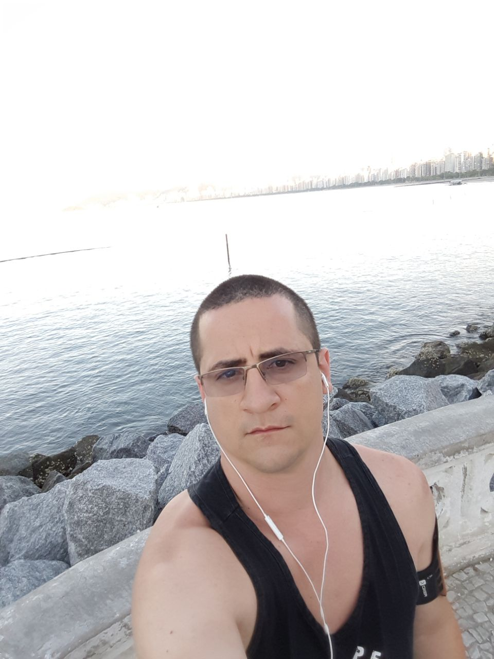

De general a agile Coach;
Uma mudança de mindset
Fabiano Demétrio
fabiano@k21.com.br
fabianodemetrio

Slide 3
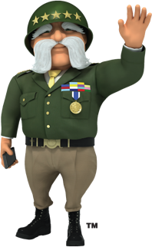
Comando e Controle
Notes:
Rafinha Pessoas + motivadas, fazendo o que acreditam e gerando um real impacto positivo no mundo!

Slide 4

Onde estou?
Pq não consigo chegar?
Notes:
Rafinha Pessoas + motivadas, fazendo o que acreditam e gerando um real impacto positivo no mundo!

Slide 5

Notes:
Rafinha Pessoas + motivadas, fazendo o que acreditam e gerando um real impacto positivo no mundo!

Slide 6
De general a agile Coach;
Uma mudança de mindset
Fabiano Demétrio
fabiano@k21.com.br
fabianodemetrio

